Slide 1
第八章 中断
8.1引言
  为什么要用中断
  中断源
  中断系统的功能
8.2 最简单的中断情况
8.3 中断优先权
8.4 8086微处理器的中断方式
8.5 中断控制器Intel 8259A

Slide 2
8.1.1 为什么要使用中断
1.同步操作
CPU与外设同时工作
CPU可命令多个外设同时工作
2.实现实时处理
3.故障处理

Slide 3
8.1.2 中断源
定义：能发出中断申请的来源称为中断源
一般的输入输出设备
数据通道中断源
实时时钟
故障源
为调试程序设置的中断源

Slide 4
8.1.3 中断系统的功能
中断系统是微机中实现中断功能的各种软、硬件的总称
一般包括CPU内部相应的中断逻辑、接口中的中断控制电路及各类中断服务子程序。其实现的功能为：
实现中断及返回
中断源发出中断请求，CPU决定是否响应，若响应，则保护断点和现场，转入相应中断服务程序，中断服务结束后，恢复现场和断点，继续执行原程序。
CPU执行流程
非预料事件
中断服务程序

Slide 5
2. 实现优先权排队
1.按各中断请求的重要程度排列CPU响应的次序称为中断优先级。
2.即同时有多个中断请求到来时，CPU会首先响应和处理优先级别最高的中断请求。
3.中断优先级的实现可以用软件或硬件设置。

Slide 6
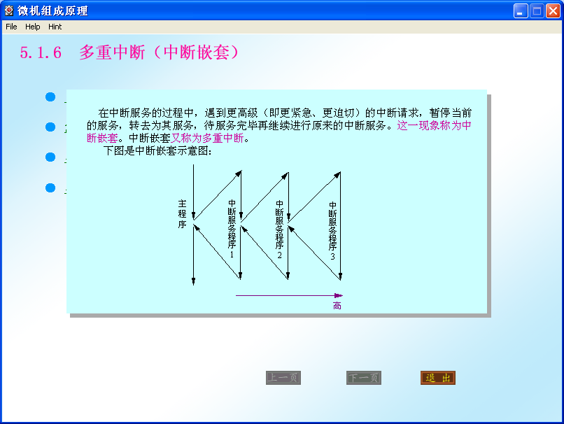
3.高级中断源能中断低级的中断处理
又称之为中断嵌套。其示意图如下所示：

Slide 7
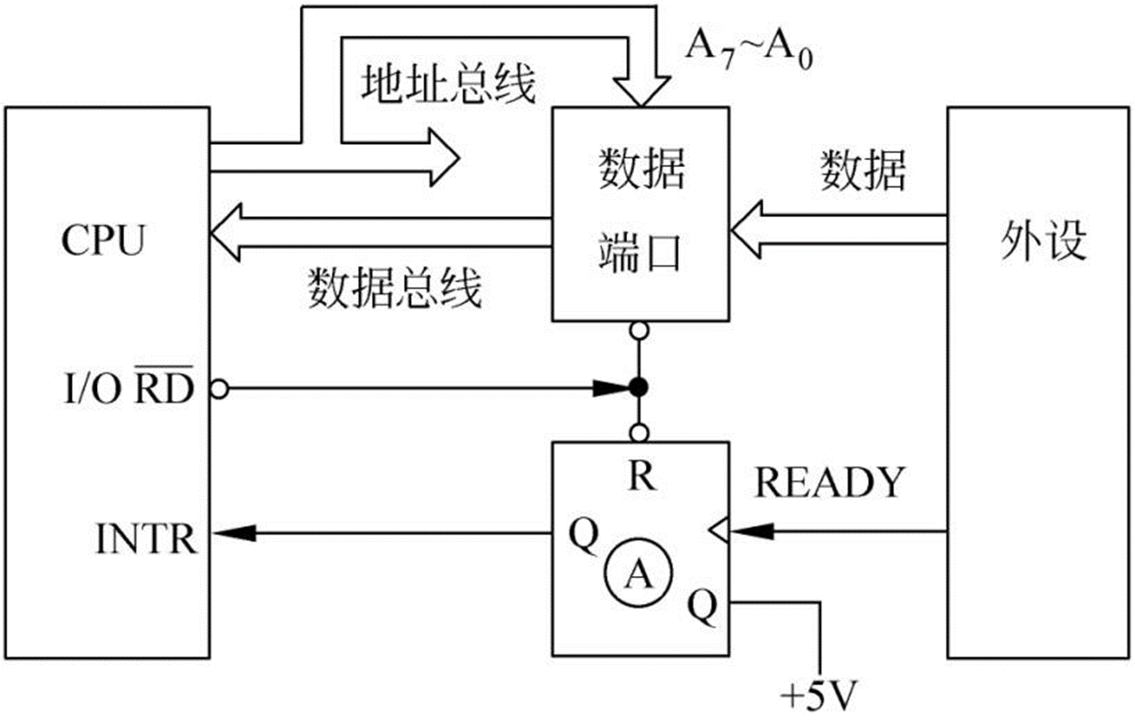
8.2 最简单的中断情况
8.2.1 CPU响应中断的条件
1.设置中断请求触发器
每一个中断源，要能发出中断请求信号。并且这个信号能保持着，直至CPU响应这个中断后，才可清除中断请求。
每一个中断源有一个中断请求触发器A
D

Slide 8
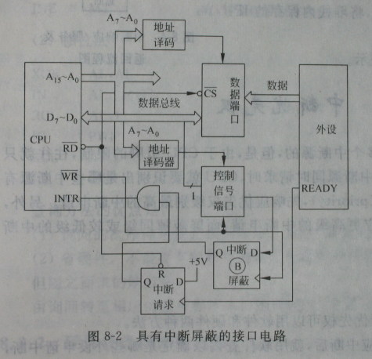
2.设置中断屏蔽触发器
对于有多个中断源。在每个外设的接口电路中，增加一个中断屏蔽触发器，只有当此触发器为“1”时，外设的中断请求才能被送出之CPU。
可把8个外设的终端屏蔽触发器组成一个端口，用输出指令控制他们的状态。

Slide 9
3.中断是开放的
在 CPU的内部有一个中断允许触发器。只有当其为“1”时（即中断开放时），CPU才能响应中断；若其为“0”（即中断是关闭的），即使INTR线上有中断请求，CPU也不响应。
而这个触发器的状态由STI和CLI指令来改变。当CPU复位时，中断允许触发器为“0”，即关中断，所以必须要用STI指令来开中断。当中断响应后，CPU就自动关中断，所以必须在中断服务程序中用STI指令来开中断。

Slide 10
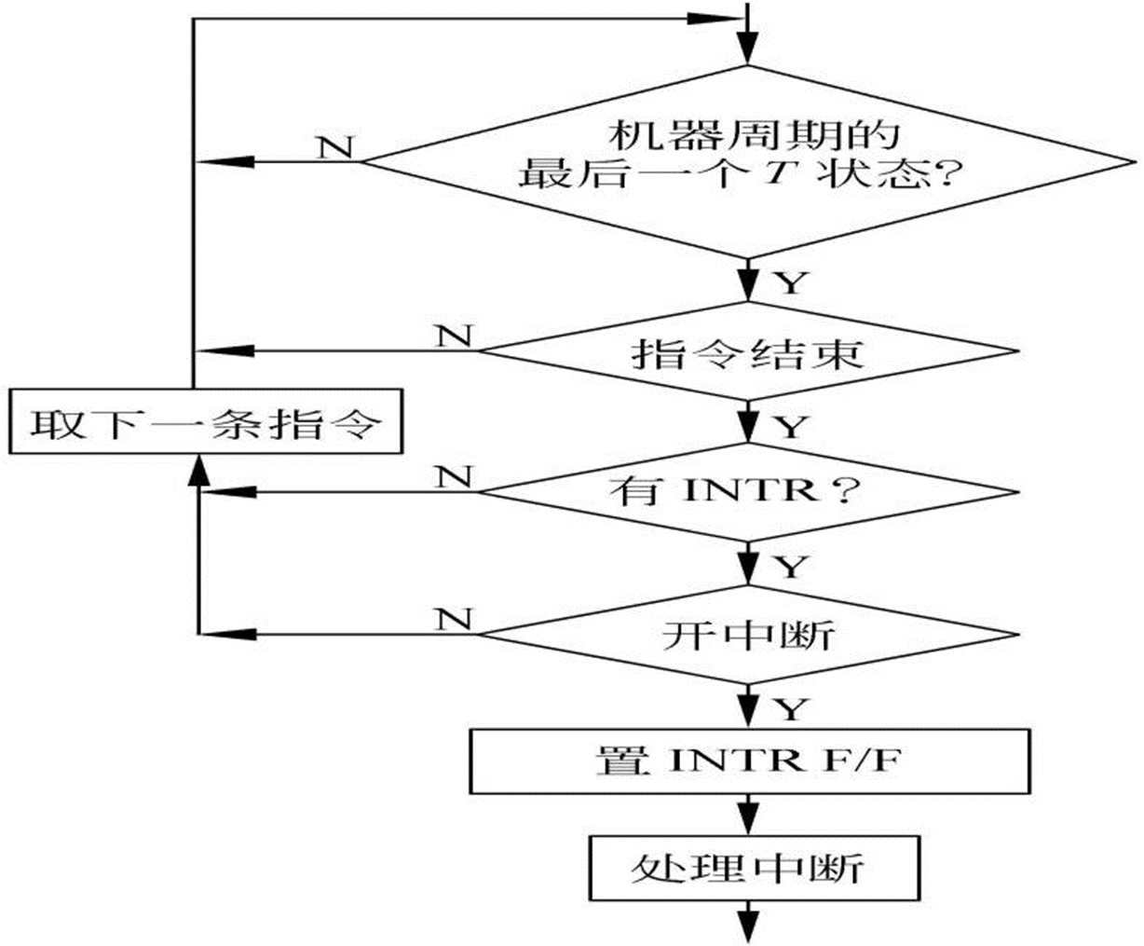
4.现行指令执行结束
CPU在现行指令结束后响应中断，即运行到最后一个机器周期的最后一个T状态时，CPU才采样INTR线。
若发现有中断请求，则把内部的中断允许触发器置“1”，然后下一个机器周期（总线周期）不进入取指周期，而进入中断周期。
注：8086中断响应周期为2个

Slide 11
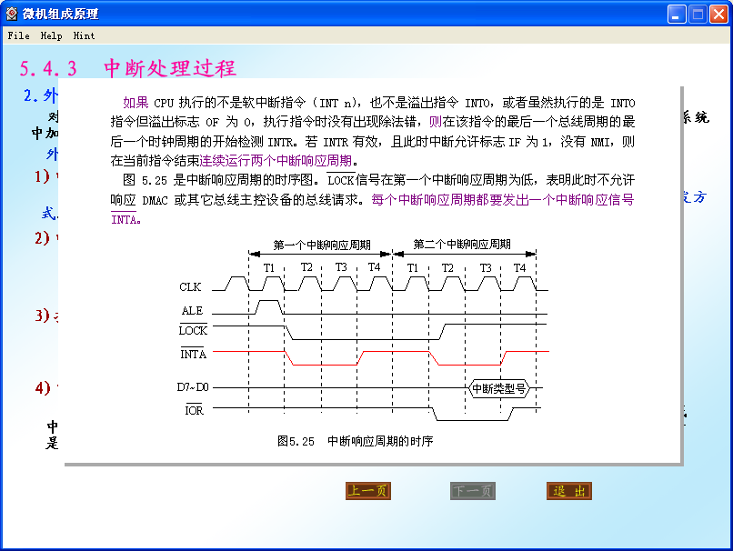

Slide 12
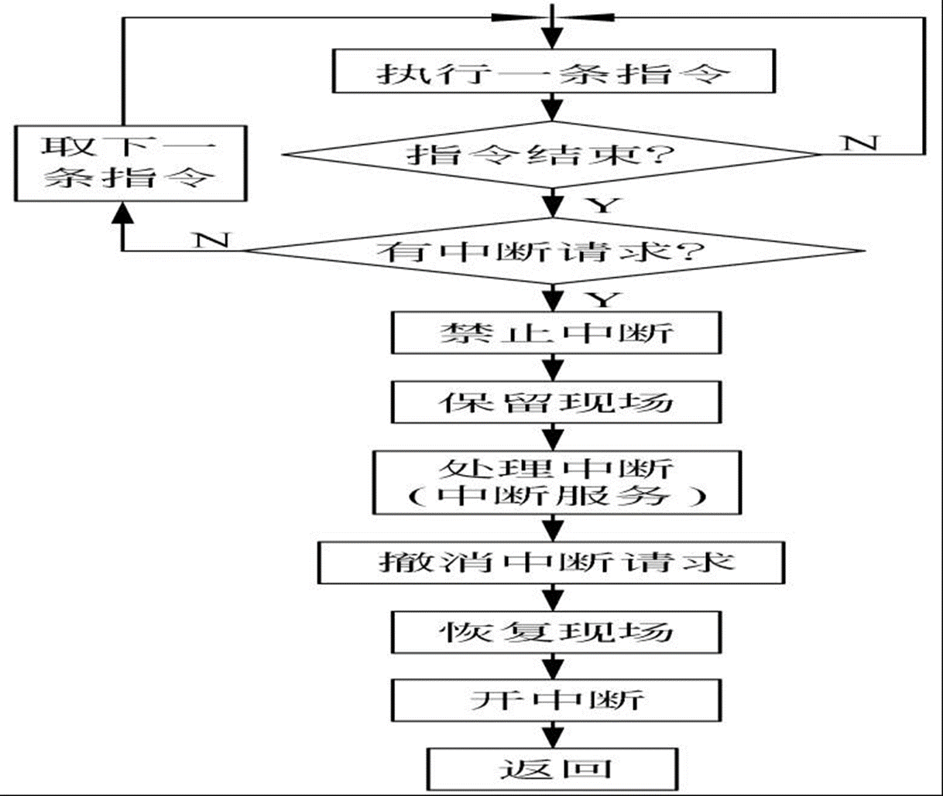
8.2.2 CPU对中断的响应
1.关中断
2.保留断点
3.保护现场
4.给出中断入口，转入
相应的中断服务程序
5.恢复现场
6.开中断与返回

Slide 13
8.3 中断优先权
多个外部硬件中断源共用一条INTR线时，要在程序中采取一定措施或用外部硬件解决中断源的优先权排列和多级中断的嵌套等。
确定优先权有软件和硬件两种方法。
8.3.1 用软件确定中断优先权
软件查询排序方法：
CPU响应中断后，在程序中用查询的方法判定外设的中断请求。

Slide 14
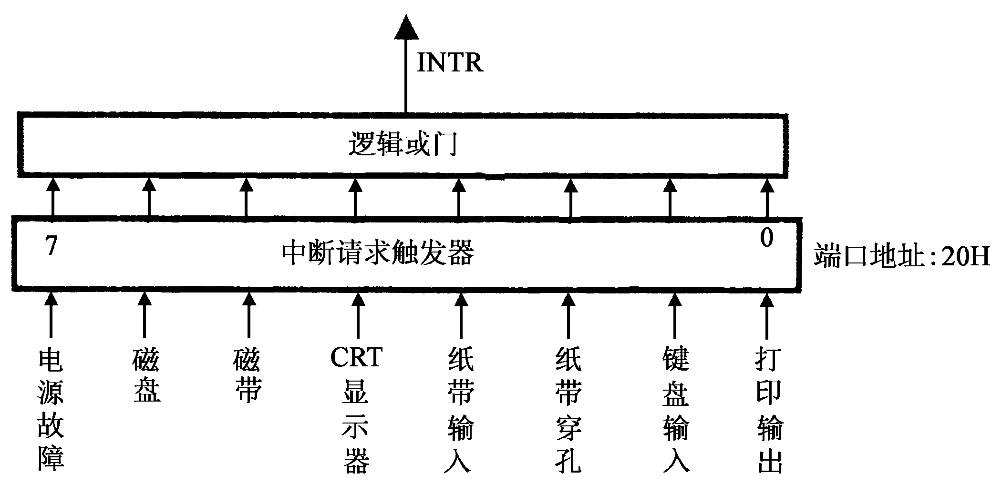
软件法排序的接口电路示意图

Slide 15
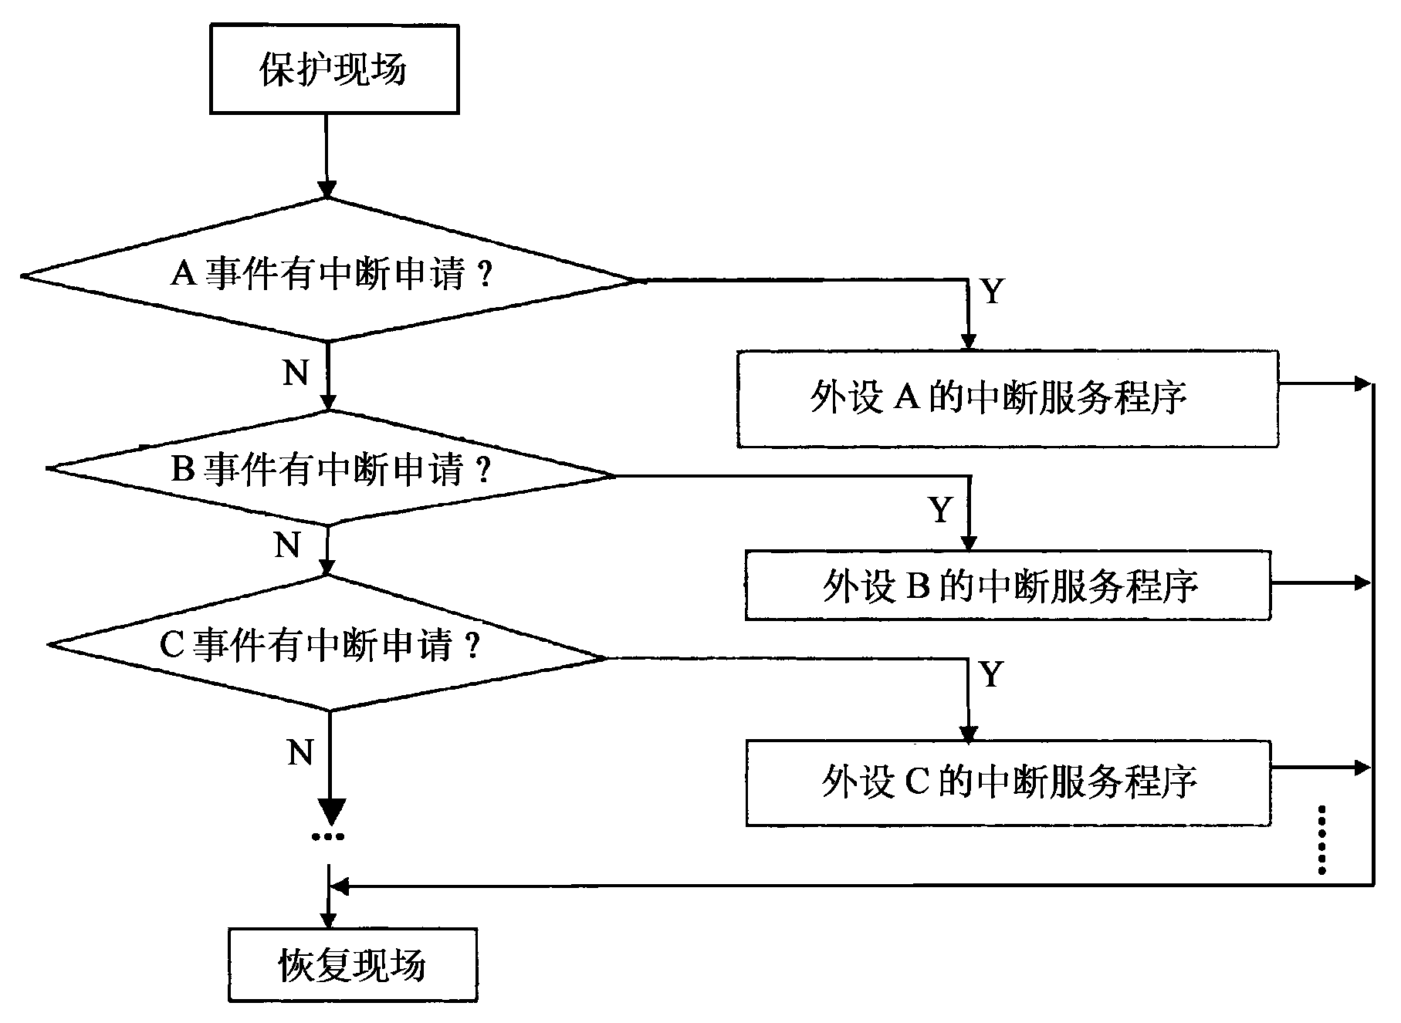
软件查询程序流程图

Slide 16
软件法排序程序（1）屏蔽法
IN AL，20H ；读中断触发器的状态
TEST AL，80H ；有电源故障请求？
JZ B1 ；没有，继续查询
JMP PWF ；转至电源故障程序入口
B1：TEST AL，40H ；有磁盘请求吗？
JZ B2 ；无，继续查询
JMP DISS ；转至磁盘服务程序
B2：TEST AL，20H ；有磁带请求吗？
JZ B3 ；无，继续查询
JMP MT ；转至磁带服务程序
B3：TEST AL，10H ；有CRT请求？
JZ B4 ；无，继续查询

Slide 17
软件法排序程序（2）移位法
XOR AL,AL
IN AL,20H
RCL AL,1
JC PWF
RCL AL,1
JC DISS
查询方法的优缺点：
优点：
询问的次序即是优先权的次序。最先访问的，优先权级别最高。
省硬件。不需要有判断与确定优先权的硬件排队电路。
缺点：
由询问转至相应的服务程序入口的时间长，尤其是中断源较多的情况

Slide 18
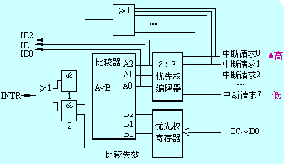
8.3.2 硬件优先权排队电路
1.中断优先权编码电路

Slide 19
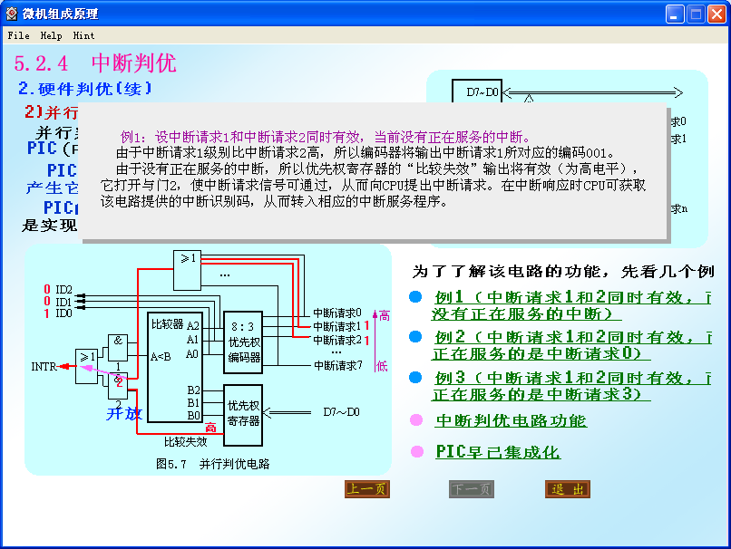
例1：
中断请求1与中断请求2同时有效，当前没有正在服务的中断

Slide 20
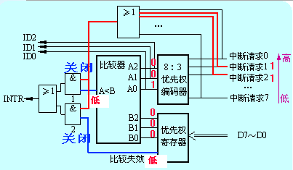
例2：
中断请求1与中断请求2同时有效，当前有正在服务的中断，且为中断请求0

Slide 21
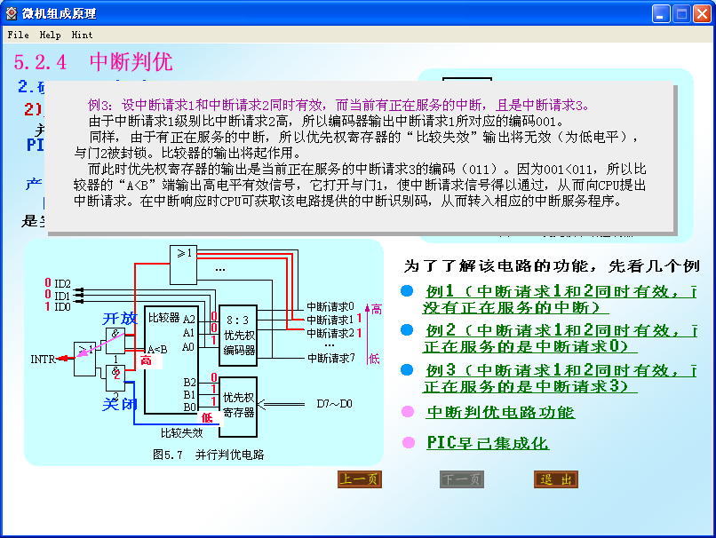
例3：
中断请求1与中断请求2同时有效，当前有正在服务的中断，且为中断请求3

Slide 22
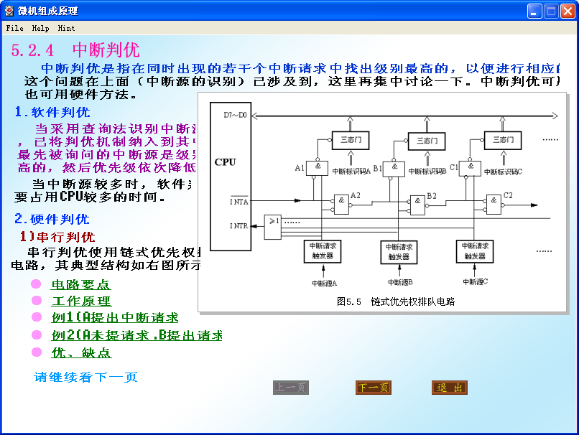
2.链式优先权排队电路

Slide 23
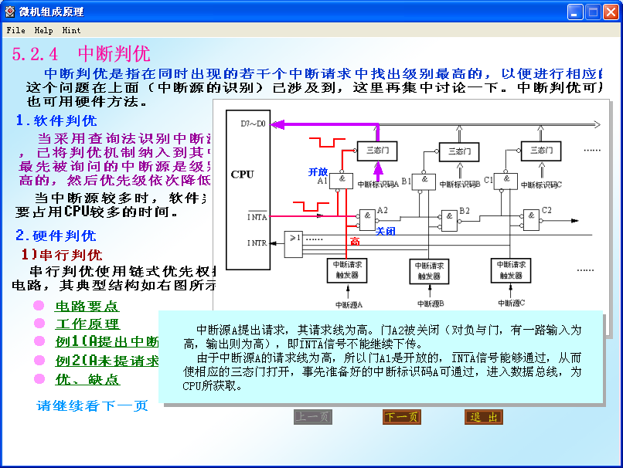
例1: 中断源A提出了请求

Slide 24
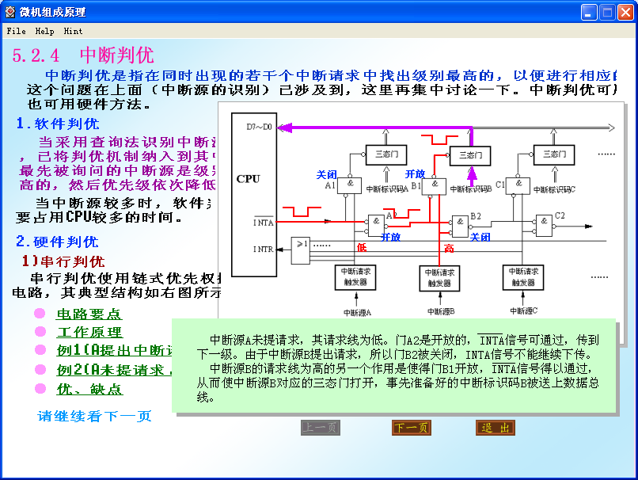
例2: 中断源A未提出了请求， B提出了请求

Slide 25
8.4 8086微处理器的中断方式
8086有两类中断：
软件(内部)中断——由指令的执行所引起的中断；
硬件（外部）中断——由外设的请求所引起的中断。
8.4.1 外部中断
8086有两条外部中断请求线： 非屏蔽中断NMI(Non Maskable Interrupt)和可屏蔽中断INTR。
1. 可屏蔽中断
出现在INTR线上的请求信号是电平触发的，它的出现是异步的，在CPU内部是由CLK的上升沿来同步的。在INTR线上的中断请求信号(即有效的高电平)必须保持到当前指令的结束。
在这条线上出现的中断请求，CPU是否响应要取决于标志位IF的状态，若IF=1，则CPU就响应，可以认为此时CPU是处在开中断状态；若IF=0，则CPU就不响应，可以认为此时CPU是处在关中断状态。而IF位的状态，可以用指令STI使其置位——开中断；也可以用CLI指令来使其复位——关中断。

Slide 26
注意： 在系统复位以后，标志位IF=0；另外任一种中断(内部中断、NMI、INTR)被响应后，IF=0。所以必须在一定的时候用STI指令来开放中断。
CPU是在当前指令周期的最后一个T状态采样中断请求线，若发现有可屏蔽中断请求，且中断是开放的(IF标志为“1”)，则CPU转入中断响应周期。8086进入两个连续的中断响应周期，每个响应周期都是由4个T状态组成，而且都发出有效的中断响应信号。请求中断的外设，必须在第二个中断响应周期的T3状态前，把反映中断的向量(类型)号输至CPU的数据总线(通常通过8259A传送)。CPU在T4状态的前沿采样数据总线，获取中断向量号，接着就进入了中断处理序列。

Slide 27
2. 非屏蔽中断
出现在NMI线上的中断请求，不受标志位IF的影响，在当前指令执行完以后，CPU就响应。
在NMI线上的请求信号是边沿触发的，它的出现是异步的，由内部把它锁存。8086要求NMI上的请求脉冲的有效宽度(高电平的持续时间)要大于两个时钟周期。
通常非屏蔽中断用于电源故障。非屏蔽中断的优先权高于屏蔽中断。
CPU采样到有非屏蔽中断请求时，自动给出中断向量号2，而不经过上述的可屏蔽中断那样的中断响应周期。

Slide 28
8.4.2 内部中断
8086可以有几种产生内部中断的情况：
(1) DIV或IDIV指令
在执行除法指令时，若发现除数为0或商超过了寄存器所能表达的范围，则立即产生一个类型为0的内部中断。
(2) INT指令
如前所述，在8086的指令系统中有一条中断指令——即INT n指令。这种指令的执行引起中断，而且中断的类型可由指令中的n加以指定。

Slide 29
(3) INTO指令
若上一条指令执行的结果，使溢出标志位OF=1，则INTO指令引起类型为4的内部中断。否则，此指令不起作用，程序执行下一条指令。
(4) 单步执行
若标志位T=1，则CPU在每一条指令执行完以后，引起一个类型为1的中断，这可以做到单步执行，是一种强有力的调试手段。
8086规定这些中断的优先权次序为： 内部中断、NMI、INTR，优先权最低的是单步执行。

Slide 30
8.4.3 中断向量表
8086有一个简便的而又多功能的中断系统。上述的任何一种中断，CPU响应以后，都是要保护现场(主要是标志位)和保护断点(现行的码段寄存器CS和指令指针IP)，然后转入各自的中断服务程序。8086在内存的前1KB(地址00000H～003FFH)建立了一个中断向量表，可以容纳256个中断向量(或256个中断类型)，每个中断向量占用4个字节。在这4个字节中，包含着这个中断向量(或这种中断类型)的服务程序的入口地址——前两个字节为服务程序的IP，后两个字节为服务程序的CS。如图所示。

Slide 31
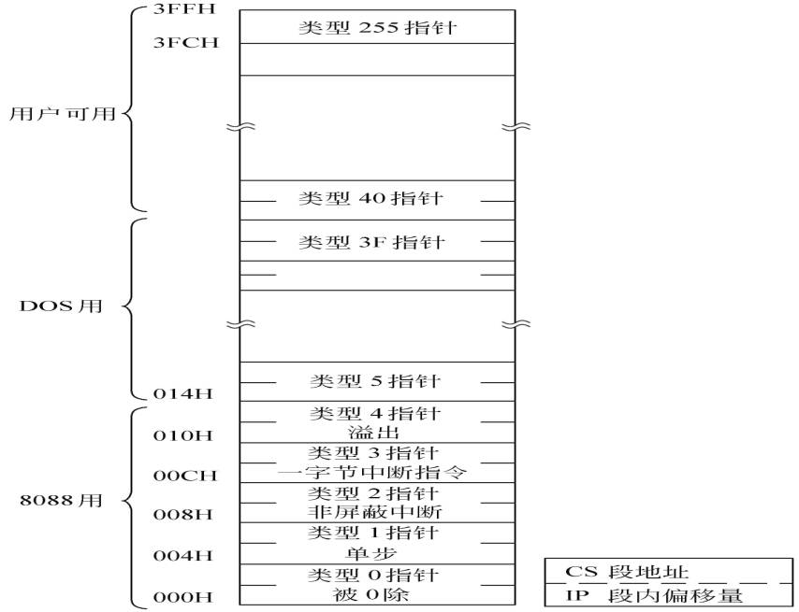

Slide 32
其中前32个中断向量(或中断类型)由Intel和操作系统使用，余下的就可以由用户使用，可以作为外部中断源的向量。
外部中断源，只要在第二个中断响应周期，向数据总线送出一个字节的中断类型号，即可以转至相应的中断处理程序。

Slide 33
8.4.4 8086中的中断响应和处理过程
8086中的各种中断的响应和处理过程是不相同的，但主要区别在于如何获取相应的中断类型码(向量号)。
对于硬件(外部)中断，CPU是在当前指令周期的T状态采样中断请求输入信号，如果有可屏蔽中断请求，且CPU处在开中断状态(IF标志为1)，则CPU转入两个连续的中断响应周期，在第二个中断响应周期的T4状态前沿，采样数据线获取由外设输入的中断类型码；若是采样到非屏蔽中断请求，则CPU不经过上述的两个中断响应周期，而在内部自动产生中断类型码2。
对于软件中断，中断类型码也是自动形成的。被零除为0、单步为1、断点为3和溢出为4对于INT n指令，则类型码即为指令中给定的n。

Slide 34
8086在取得了类型码后的处理过程是一样的，其顺序为：
(1) 将类型码乘4，作为中断向量表的指针；
(2) 把CPU的标志寄存器入栈，保护各个标志位，此操作类似于PUSHF指令；
(3) 复制追踪标志TF的状态，接着清除IF和TF标志，屏蔽新的INTR中断和单步中断；
(4) 保存主程序中的断点，即把主程序断点处的IP和CS值推入堆栈保护，先推入CS值，再推入IP值；

Slide 35
(5) 从中断向量表中取中断服务程序的入口地址，分别送至CS和IP中，先取CS值；
(6) 按新地址执行中断服务程序。
在中断服务程序中，通常要保护CPU内部寄存器的值(保护现场)，开中断(若允许中断嵌套的话)。在中断服务程序执行完后，要恢复现状，最后执行中断返回指令IRET，IRET指令按次序恢复断点处的IP和CS值，恢复标志寄存器(相当于POP F)。于是程序就恢复到断点处继续执行。8086的中断响应和处理过程可用流程图来表示。

Slide 36
8086/8088的中断处理流程
取指令
FLAG入栈
执行指令
TEMP←TF
IF=TF=0
执行完
否?
N
CS、IP入栈
计算向量表地址
Y
内部中
断?
Y
高字→CS
低字→IP
类型码=0～255
N
转入中断服务程序
NMI
?
Y
NMI?
Y
类型码=2
N
N
INTR
?
Y
IF=1?
Y
中断响应，
读回类型码
TEMP=
1?
Y
N
N
N
执行中断
服务程序
TF=1
?
Y
类型码=1
N
恢复CS和IP
恢复FLAGS
IRET指令的操作
返回被中断
的程序

Slide 37
8.5 中断控制器Intel 8259A
请参考微机原理课件

Slide 38
例1：一次中断响应过程
当系统配置有两片8259A（主片和从片），且主片IR2接从片。现在，连在从片IR3上的设备A发生了中断请求，其中断向量号被设为0x2B。整个过程如下：
步骤 动作描述 涉及寄存器 / 信号
1.请求 设备A在从片IR3触发中断。 IR3 → 从片IRR3置1
2.仲裁 从片PR选出IR3，与ISR比较后，向主片IR2发INT。 从片INT → 主片IR2
3.传递 主片PR选出IR2，与ISR比较后，向CPU发INT。 主片INT → CPU INTR引脚
4.响应 CPU响应，向所有8259A广播第一个INTA脉冲。 芯片INTA引脚
5.锁存 主片级联缓冲器比较优先级，选中从片。从片将ISR3置1。 主片CAS引脚 → 从片选中
6.取码 CPU发出第二个INTA脉冲。
从片将提前设置好的中断向量号0x2B送到数据总线。 从片内部逻辑 → 数据总线
7.执行 CPU读走0x2B，查中断向量表，跳转到设备A的服务程序。 参见之前讨论的中断响应过程
8.结束 服务程序末尾，向从片发EOI命令；
最后，向主片发EOI命令。 从片ISR3清零 → 主片ISR2清零

Slide 39
例2：一个初始化实例
假设主片端口地址为20h,21h，从片为A0h,A1h。
硬件连接：所有从片的中断请求都汇总到主片的IR2引脚。
主片IRQ0-IRQ7的中断向量号设置为08h-0Fh。
从片IRQ8-IRQ15的中断向量号设置为70h-77h。
都是上升沿触发，采用级联模式，正常EOI，标准全嵌套
; 1. 初始化主片8259A
; ICW1: 边沿触发, 级联模式, 需要ICW4
MOV AL, 11h
OUT 20h, AL
; ICW2: 设置中断向量基址为08h (主片将占用08h-0Fh)
MOV AL, 08h
OUT 21h, AL
; ICW3: 在IR2引脚上连接了一个从片 (通过设置bit 2为1来表示)
MOV AL, 04h
OUT 21h, AL
; ICW4: 非缓冲模式，正常EOI，全嵌套
MOV AL, 01h
OUT 21h, AL
; 2. 初始化从片8259A
; ICW1: 边沿触发, 级联模式, 需要ICW4
MOV AL, 11h
OUT 0A0h, AL
; ICW2: 设置中断向量基址为70h
MOV AL, 70h
OUT 0A1h, AL
; ICW3: 设置从片ID为2 (告诉从片它连接在主片的IR2上)
MOV AL, 02h
OUT 0A1h, AL
; ICW4: 非缓冲模式，正常EOI，全嵌套
MOV AL, 01h
OUT 0A1h, AL
; 3. (可选) 设置屏蔽字OCW1，只开放想要的中断
; 例如，只开放从片上的实时时钟中断 (IR8)
MOV AL, 0FEh ; 1111 1110b, 屏蔽所有中断除了IR0(实时时钟)
OUT 0A1h, AL ; 写从片OCW1

